Slide 1
PERICOLELE INTERNETULUI

Slide 2
Pericolele spaţiului virtual
Pe „autostrăzile informaţiei” ţinem legătura cu oamenii prin e-mail, Facebook, etc.
Comunicarea prin e-mail, serviciile de mesaje instantanee, căutarea pe Internet şi mai ales diversele reţele de socializare sunt principalele puncte de interes pentru adolescenţi.
Pe lângă avantajele sale deloc neglijabile, Internetul reprezintă un pericol serios.
Internetul ne uneşte şi ne oferă infomaţii de ultimă oră în numai câteva secunde. Totuşi, există şi numeroase vulnerabilităţi ale Internetului, care afectează grav viaţa reală.

Slide 3
Propaganda şi dezinformarea
De la negarea existenţei Holocaustului la teoriile conspiraţiei, Internetul permite oricui să distribuie orice fel de informaţie în spaţiul virtual.
Există exemple care demonstrează felul în care afectează oamenii.
Tommy Hilfiger a devenit ţinta unor atacuri în 2000, după ce a început să circule un e-mail care susţinea că designerul făcuse remarci rasiste, iar oamenii erau sfătuiţi să nu-i mai cumpere hainele. E-mailurile i-au afectat afacerea şi imaginea.

Slide 4
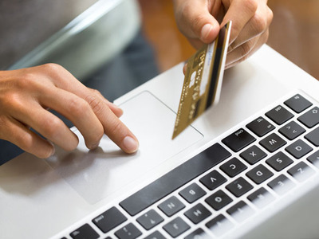
Fraudele virtuale
"Donează doi dolari/euro pentru ……!". Mai mult ca sigur aţi întâlnit mesajul cel puţin o dată. Anual, sute de mii de oameni cad victime ale fraudelor online şi se pierd milioane de dolari.
Sunt sute de feluri în care poţi fi păcălit să donezi sau să furnizezi date personale, cum ar fi contul bancar sau datele de pe buletin. Se estimează că fraudele pe Internet se vor dezvolta, cu cât vom apela mai mult la serviciile online.

Slide 5
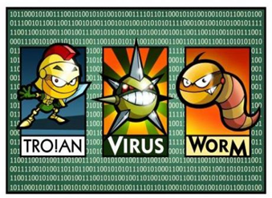
Viruşii, viermii şi troieni
Aceşti paraziţi virtuali încetinesc sau afectează activitatea utilizatorului, precum şi programele din calculator.
Virusul informatic este, un program care se instalează singur, fără voia utilizatorului, și poate provoca pagube sistemului de operare cât și elementelor hardware ale computerului.
Un vierme informatic este un program de calculator care se poate auto-replica.
Programele “troian” sunt aplicaţii instalate fără ştiinţa şi acordul utilizatorului şi care efectuează diferite sarcini (furtul parolelor, codurilor prezente pe calculator, distribuirea necontrolată de emailuri, înregistrarea activităţilor desfăşurate pe calculator de către utilizator, etc.) Spre deosebire de viruşi ori viermi, nu se pot răspândi singuri.
Măsuri de protecţie: utilizarea de programe antivirus şi scanarea periodică a calculatorului; evitarea descărcării de documente sau programe din surse nesigure; păstrarea unor copii de siguranţă ale aplicaţiilor şi fişierelor importante, etc.

Slide 6
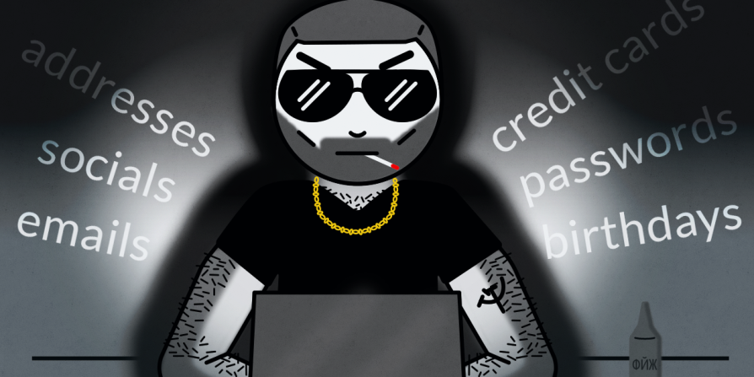
Hackeri şi securitatea informaţiei
Hacker-ul este un expert în computere ce dispune de cunoştinţe foarte bune de programare şi examinează reţele de calculatoare, codul sistemelor de operare ori al altor programe pentru a vedea cum funcţionează şi pentru a le identifica, în scop constructiv, vulnerabilităţile.
Oricine îţi poate fura contul şi parola de e-mail!
Din cauză că tot mai mulţi oameni păstrează, în spaţiul virtual, informaţii personale, financiare şi medicale, securitatea informaţiei scade.

Slide 7
Vânzări online
În contextul vânzărilor şi cumpărărilor de pe Internet, copiii şi adolescenţii au devenit public-ţintă pentru marketingul online.
Marketingul care vizează adolescenţi este guvernat de reglementări mai stricte decât în cazul adulţilor, deoarece mentalul şi subconştientul lor sunt mult mai sensibile şi mai permeabile la impactul marketingului.
În ţara noastră reglementările cu privire la publicitatea pe Internet sunt cuprinse în Legea 365/2002 privind Comerţul Electronic, pot fi găsite, de asemenea, pe site-ul Agenţiei Naţionale de Protecţie a Consumatorului ANPC JUNIOR şi pe pagina web Norme europene privind publicitatea înşelătoare.

Slide 8
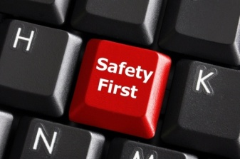
Piaţa neagră
Piaţa neagră virtuală este locul unde se vând sau se cumpără lucruri ilegale. Nu este vorba numai de muzică, filme sau programe de software piratate, ci este vorba de exportul speciilor aflate pe cale de dispariţie sau traficul de armament.
Un reportaj al BBC din 2005 a arătat cum se face traficul de animale rare pe Internet: de la pui vii de cimpanzeu, la carapace de broaşte ţestoase sau cornuri de rinocer: totul este de vânzare.

Slide 9
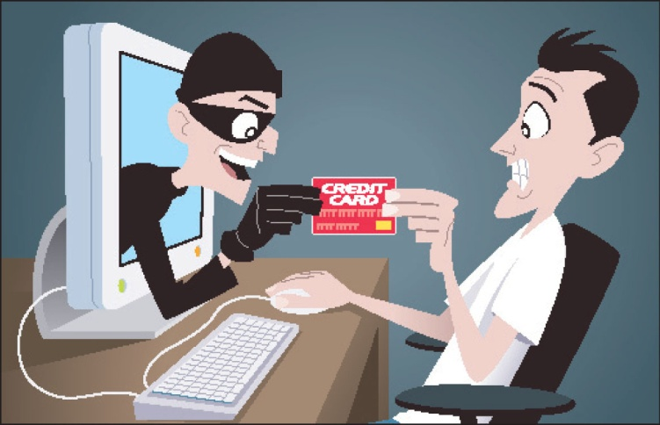
Furt de identitate/ pierderi financiare
Furtul de identitate via Internet are cel mai adesea ca mobil banii. În prezent este deseori necesar să prezentăm numeroase informaţii, precum semnătura, adresa, parole diverse, numere de telefon şi mai ales informaţii legate de cărţile de credit şi diverse servicii de banking. Dacă un infractor abil în computere şi prelucrarea datelor poate accesa astfel de informaţii, nimic nu-l va opri să golească conturile sau să comită infracţiuni, ascuns sub identitatea virtuală a victimei sale.
Cu aceste informaţii, infractorul poate lua liniştit credite consistente în numele victimei sale. La fel de uşor îşi poate autoriza transferuri electronice de bani din rezervele celui păgubit.

Slide 10
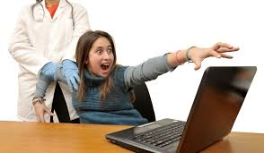
Dependenţa
Numărul de oameni dependenţi de jocuri, pariuri şi explorare online creşte de la an la an, arată Centrul pentru Vindecarea Dependenţei de Internet.
Jocurile de noroc de pe Internet nasc dependenţă! În clipa în care joci se eliberează dopamină (substanţă secretată de creier care controlează capacitatea de a simţi durerea şi de a experimenta plăcerea). Această dependenţă este la fel de puternică şi ucigătoare că şi cea de droguri şi alcool.
În 2002, Elizabeth Wooley a fondat Societatea Jucătorilor Online Anonimi (OLGA), după ce băiatul ei s-a sinucis când juca EverQuest online.

Slide 11
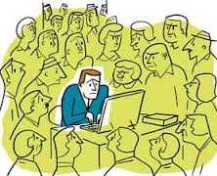
Intimitatea
"Cine era persoana din fotografia de pe Facebook? O caut pe Google!”
Internetul a înlesnit accesul oricui la multe din informaţiile personale.
Înregistrările audio şi video, imaginile şi textele pot fi postate şi distribuite fără acordul legal al celor care apar în respectivele documente.
Scandalul WikiLeaks a demonstrat că nimeni nu se poate feri de “atotştiutorul” Internet.

Slide 12
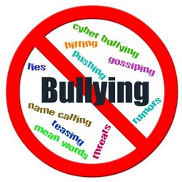
Hărţuirea virtuală
Chat-urile, forumurile şi reţelele de socializare creează noi portiţe pentru cei care vor să profite de oameni. Sunt oameni care îţi află secretele sau care pur şi simplu te agresează constant cu mesaje obscene, încărcate de ură şi ameninţări.
Adolescenţii pot fi luaţi in râs şi li se pot aduce injurii atât in mod privat, prin mesaje personale, cat şi în mod public, vizibil pentru oricine. In jur de 24% dintre adolescenţi susţin că cineva a postat cel puţin o informaţie negativă, insultătoare despre ei.
Puşi în situaţia dramatică în care primesc mesaje cu conţinut sexual sau ameninţări, copii se ruşinează sau se sperie, de obicei, şi cred că dacă spun părinţilor vor înrăutăţi situaţia.
Sub adăpostul relativ al anonimatului, la care se adaugă riscul relativ scăzut de a fi identificaţi şi prinşi, indivizii periculoşi devin tot mai îndrăzneţi faţă de minori. Această situaţie este extrem de des întâlnită pe reţelele sociale, tot mai accesate de copii şi adolescenţi.

Slide 13
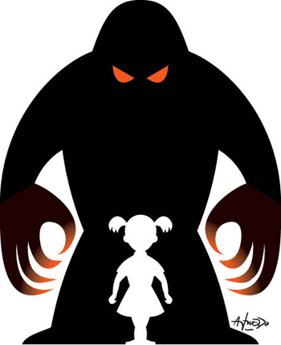
Pornografia infantilă şi exploatarea minorilor
Există numeroase cazuri de abuz al copiilor de către utilizatori de pornografie.
Aproximativ 20% din totalul materialelor pornografice de pe Internet conţin imagini cu copii.
Uşurinţa cu care se filmează, apoi se transferă filmele pe Internet, abilitatea de păstrare a anonimatul şi de postarea şi la consumul acestor filme au determinat creşterea continuă a industriei pornografice infantile.

Slide 14
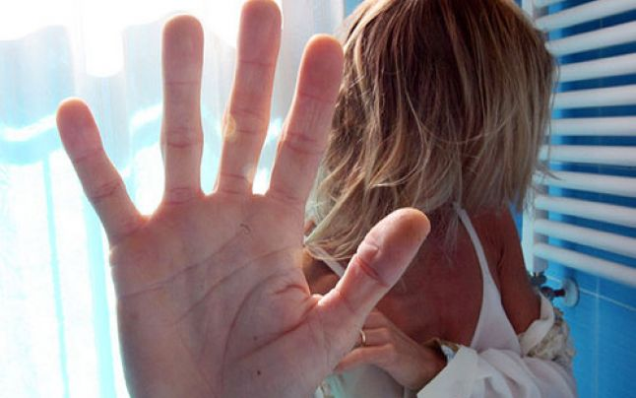
Obsedaţii sexuali din lumea virtuală
Un obsedat sexual virtual foloseşte chat-urile şi site-urile de socializare ca să găsească oameni vulnerabili, preferabil minori.
Sub un nume fals, îi îndeamnă la confesiuni şi la întâlniri faţă în faţă, apoi îi agresează şi şantajează.

Slide 15
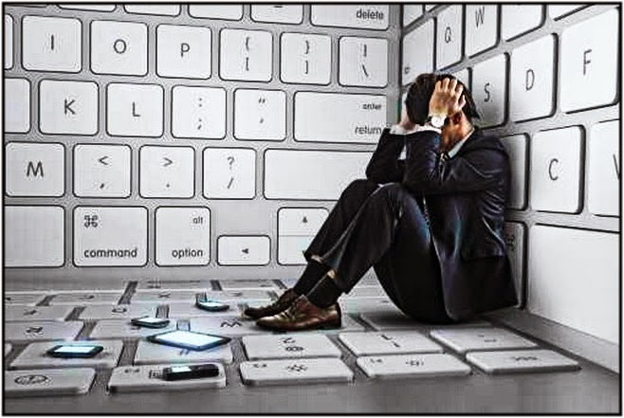
Date statistice la nivel european
În medie, la nivelul UE, 25 %, dintre utilizatorii de internet în scopuri private s-au confruntat, conform unui studiu, anul trecut cu asemenea probleme.
Cele mai frecvente deficiente s-au semnalat în: Croaţia (42%), Ungaria (39%), Portugalia (36%), Malta (34%) si Franţa (33%), urmate de Luxemburg (31%) şi Spania (30%). La polul opus, cele mai sigure ţări au fost Cehia (10%), Olanda (11%) şi Slovacia (13%). România nu a participat la studiu.

Slide 16
Ce se poate face?
Adolescenţii trebuie să ştie că poate să închidă oricând, fără riscul vreunei pedepse, ferestrele de chat, e-mail-ul sau chiar computerul; că nu este obligat să deschidă mesaje, precum cele primite de la străini sau cele de tip spam.
Extrem de important! În momentul în care primeşte pe mail sau chat mesaje obscene, ameninţări sau fotografii şi fragmente video cu conţinut pornografic sau violent, trebuie să-şi anunţe părinţii fără teamă sau ruşine.

Slide 17
Concluzii
Internetul, în ciuda vastităţii şi complexităţii sale, precum şi a ritmului uluitor de dezvoltare, nu este altceva decât un serviciu supus aceloraşi legi şi reguli precum viaţa reală.
Defăimarea, insultarea, racolarea, hărţuirea, pedofilia sau ameninţarea cuiva prin intermediul online sunt prin definiţie infracţiuni care pot şi trebuie pedepsite.

